Slide 1
1차년도 (2021.03-2022.02)
AI 기반의 차세대 의료진단시스템 구축 연구
정기 회의
20211231

Slide 2
Issue summary
스캐너 | 12/24 | 12/31
데이터 | false-negetive/positive 데이터 config 확인 및 학습 대상 선별 => 폴더 정리 완료 E:\02. scanner_data\nov_false_pn_cleaning 스캐너 데이터 이슈 확인 : WSI 크기의 차이 (스캐너 차이로 확인) 실험 필요 1) 우선 전체 학습 및 성능 확인 2) 성능이 좋지 않으면, 일부 제외하여 학습 계획 (본 업데이트로 성능 향상 보장은 어려움) 학습 데이터 셋업 학습용 patch 생성 및 225번 서버로 이동 완료 | 스캐너 학습 데이터 이동 대상 데이터 정리
위장-대장 | Linux 서버에서 학습: 모델 이동시 성능 변동 현상 최소화 기본적인 라이브러리 셋업 완료 (219.252.39.225) 해당 서버에서 학습 및 관리 계획 GCNN 모델 우선 설치 및 정상 작동 확인 (DB 연결은 X, CSV 형태로 결과 도출) DB는 기존 윈도우 (14번) 서버 활용을 요청 받음. (lossdiff 1차 학습 후 체크 가능) 담당자 변경 전체 프레임 워크 담당자 변경 (‘willmer) GCNN 담당자 변경 (‘JJ) LossDiff 담당자 변경 계획 중 | 패치 분류기 (linux 서버에서 학습 ) 패치 데이터 linux 서버로 이동 완료 LossDiff model: colon / stomach 학습 완료 슬라이드 분류 모델 기존 코드 인수인계 과정에서 수정 및 업데이트 (관리 및 처리 효율성 증대) 데이터 위치 정리-공유 및 linux 서버로 이동 요청 LossDiff plk 파일 담당자 수령 완료
기타

Slide 3
Issue summary
현미경 | 12/10 | 12/24
Weakly supervised | VIT 모델 확인: VIT의 경우 박스 생성 관련 이슈가 있어서, 결과의 형태가 애매함 문헌 연구에서 확인된 바는 현재의 데이터가 기존보다 이미지 자체 Resize가 크게 작용함을 확인 (기존의 CAM 방식이 잘 되지 않는 주요 원인으로 보고 연구를 진행중) | 이전에 디텍터 파트에서 연구되었던 camouflage 디텍션 방식 적용 방법 연구 중
Segmentation | N- 0 labeling 방식: 효과 없음을 확인 (지난 주) Cutmix 방식의 레이블링 및 모델 학습 준비중 | Cutmix 방식의 레이블링 및 모델 학습 1차 완료
기타 | Linux 서버: 연결 오류 해결 14번 서버 -> Linux 서버 (이중 원격 연결) Code 공유 관련 Github를 통한 코드 공유 VIT 담당 학생과 연락처 공유 VIT 관련: 담당 학생 연락처 공유, 미팅 가능함을 전달 윈도우 14번 서버: 아이디 삭제 kaist05 Github: 씨젠과 협업중, 모든학생 초대 완료, 추후 모델 업데이트시 해당 위치에서 공유 계획 특허: 해외 특허 출원 관련 내용 메일로 전달 SeeDP 주소 변경 : http://sdp.seegenemedical.com/ | VIT 모델: false-슬라이드로부터 생성된 패치 데이터 이동 중 - 테스트 예정

Slide 4



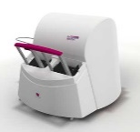
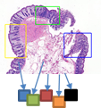


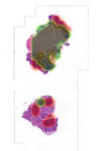



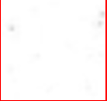

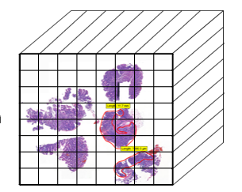
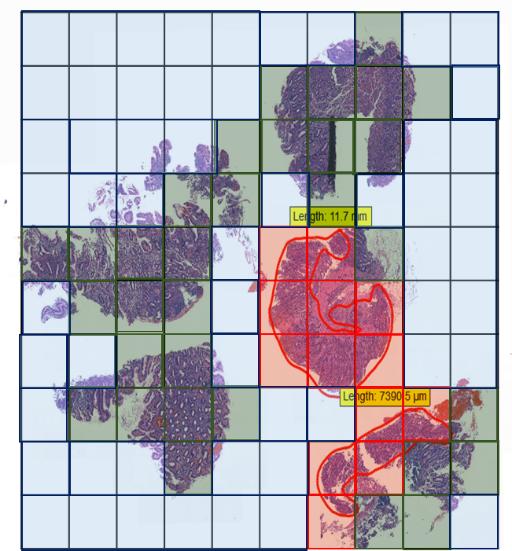
System architecture
Step 0. Preprocessing
Step 1. Binary classification
mixpatch
Normal
Slide Scanner
Patch-maker
Abnrmal
Digital Pathology slides
256* patches
Step 2. Patch classification
Patch classifier
Normal
LossDiff
MRSX
Uncategorized
256 size
Dysplasia
256* patches
Database
GUI
Malignant
Patch-maker
Step 3. Whole slide classification (WSC)
3
Feature-
cube
노이즈 제거
Whole slide
classifier
패치 저장
N
U
D
M
256

Slide 5
스케너 시스템
업데이트 내용 및 진행 사항

Slide 6
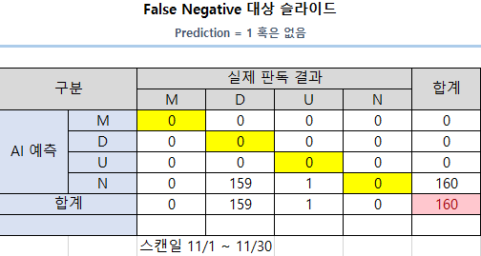
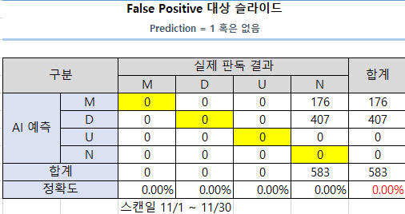
데이터 업데이트 (지난 슬라이드)
데이터 업데이트: annotation 추가
추가 데이터 대상
false positive (실제 N) - (no marking) : *647건 현재 주요 이슈 파트
false negative (실제 D,M)– (marking): *163건
*11월에 수집된 데이터를 대상으로 함
*병리 번호의 중복으로 실제 수령 수와 차이가 있음

Slide 7
데이터 업데이트 (지난 슬라이드)
현재 학습 상황 (1/7 목표)
1) 225 서버에서 colon lossdiff 학습 중 -> 226 서버로 이동 시켜서, WSI featurecube 학습 계획
2) 225 서버에서 stoamch lossdiff 학습 계획 -> 226 서버로 이동 시켜 WSI feature cube 학습 계획
* 동시 접속으로 인한 모델 충돌 등에 대한 방지
3 class 정상 작동 확인후 4 class 진행할 계획임
'2)' 까지 진행후 모델의 성능에 따라서, 계획 수정 필요함
패치 생성//DB
*DB access 가능 확인
Linux 225번
기존 14번
Linux 226번
분류 결과 저장
패치 이동 (완료)
슬라이드 이동
패치 학습
슬라이드 학습
LossDiff
3
Feature-
cube
Normal
Uncategorized
Whole slide
classifier
Dysplasia
LossDiff(.plk) 이동

Slide 8
현미경 시스템
Cutmix 테스트

Slide 9

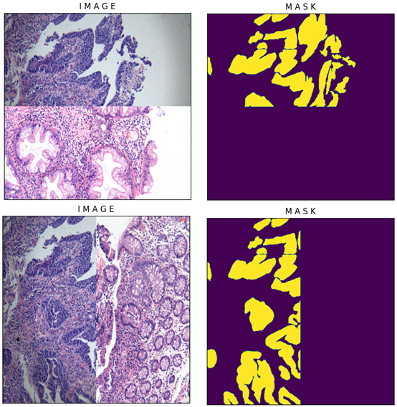
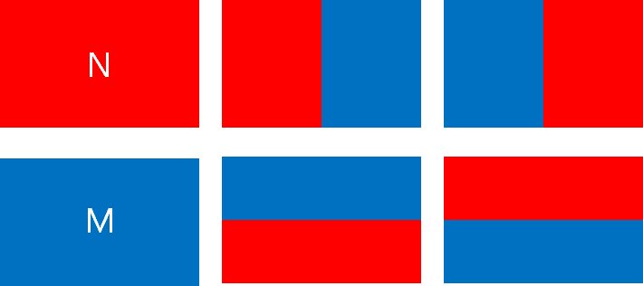
CutMix-segmentation 실험
데이터 셋업
데이터를 다음과 같은 형태로 섞어서 사용 (cutmix)
비정상
정상

Slide 10
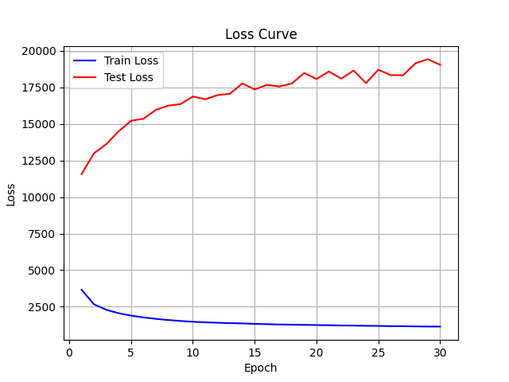
CutMix-segmentation 실험
결과
수치상 결과는 아주 나쁨.
테스트 로스가 급격하게 증가
수치상으로는 training에 급격한 overfitting 현상이 보임
MAE : nan ± nan
Dice coef : 0.351 ± 0.316
IoU : 0.455 ± 0.277

Slide 11
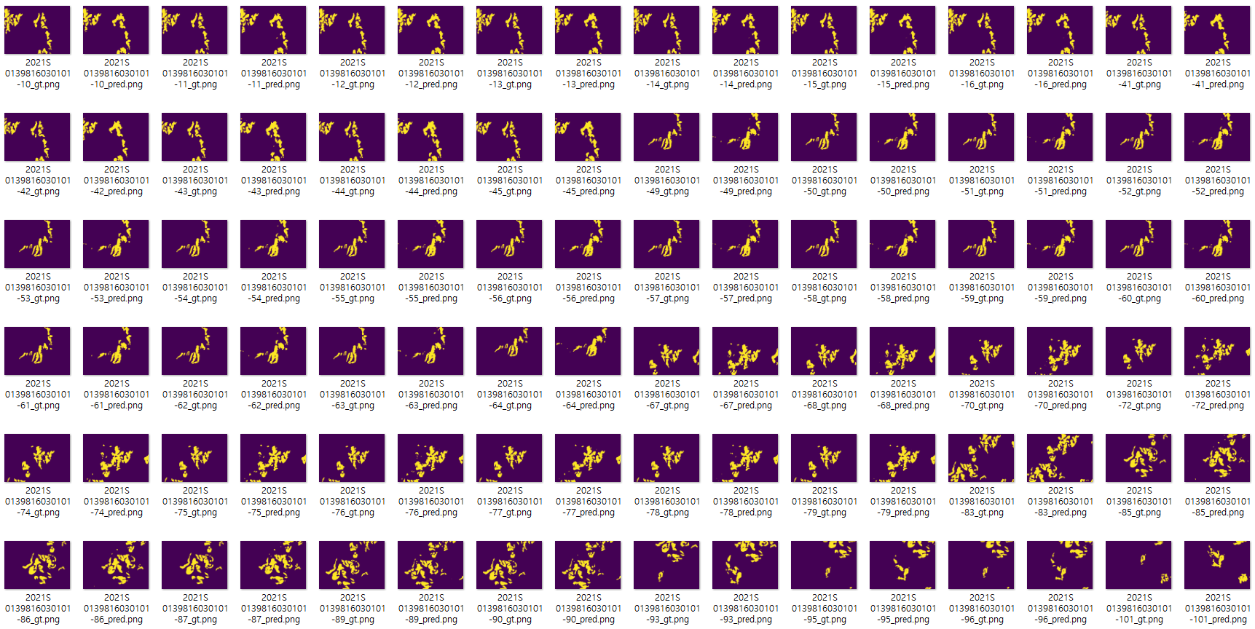
CutMix-segmentation 실험
정성 평가 결과
수치와는 다른 모습을 보여줌 :
기존 의도된 M과 N의 구분이 좀더 명확해짐
M prediction

Slide 12
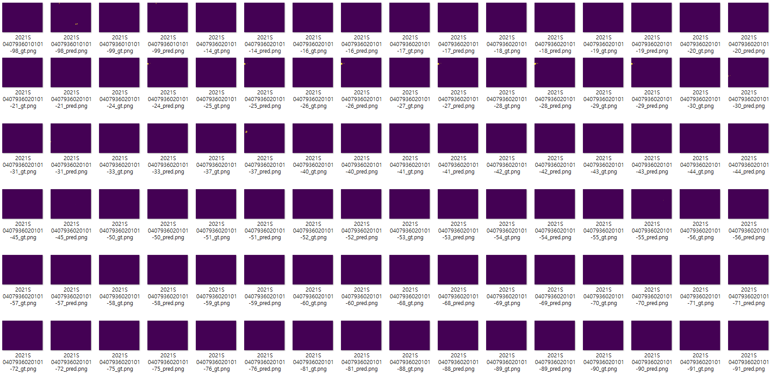
CutMix-segmentation 실험
정성 평가 결과
수치와는 다른 모습을 보여줌 :
기존 의도된 M과 N의 구분이 좀더 명확해짐
N prediction

